Slide 1
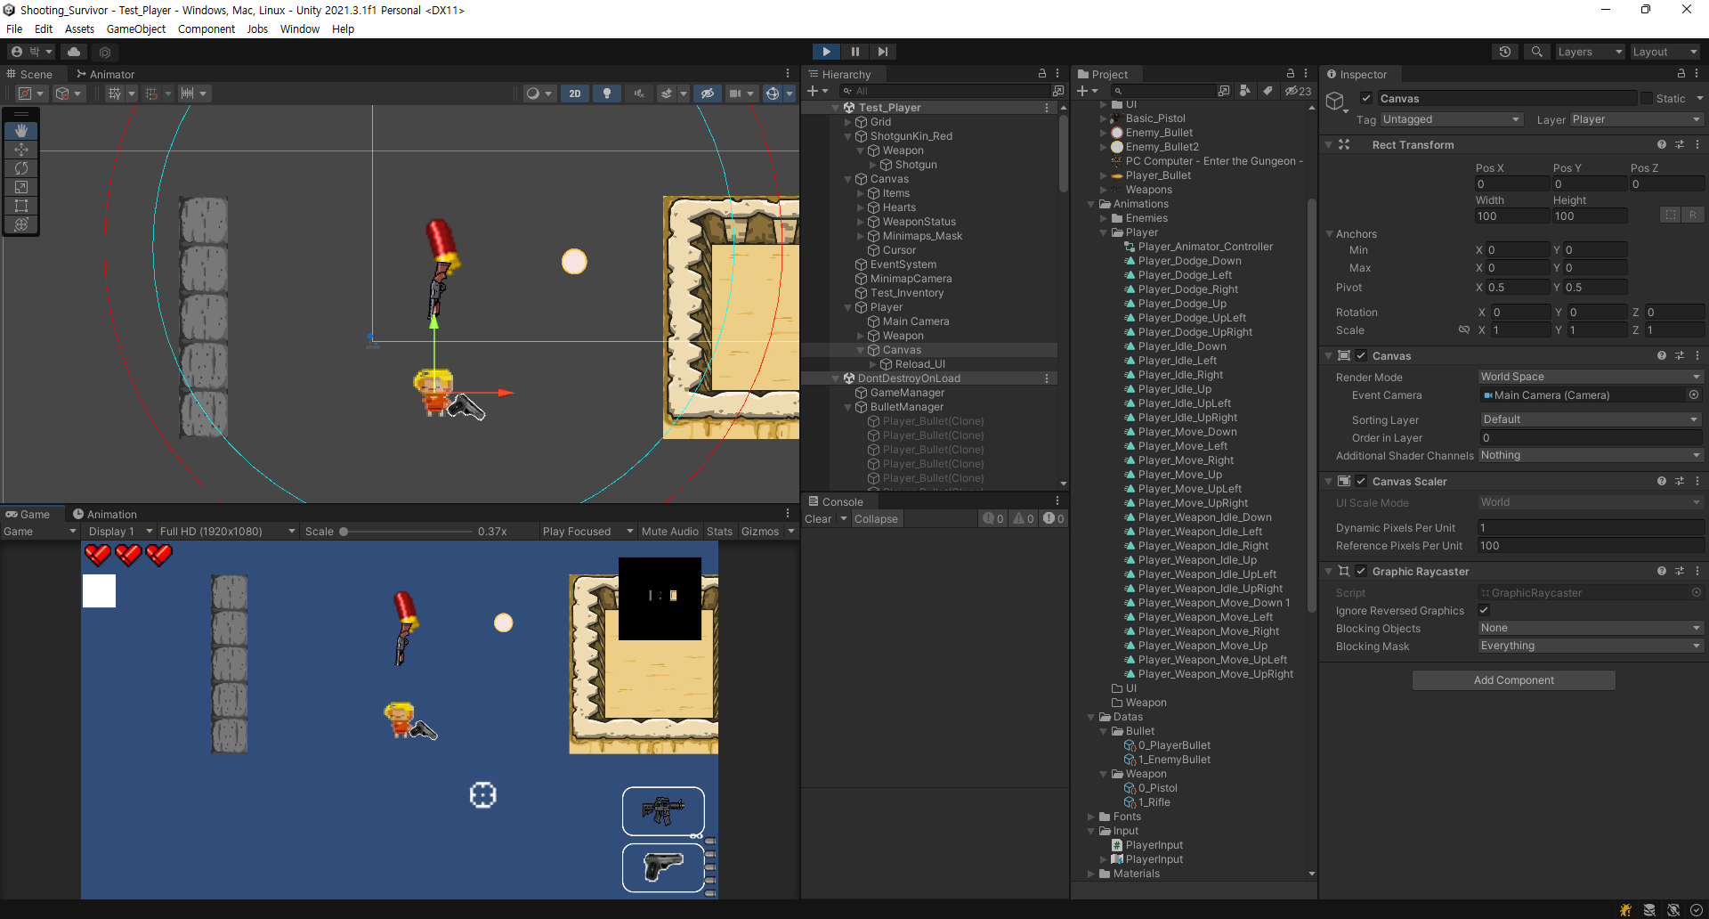
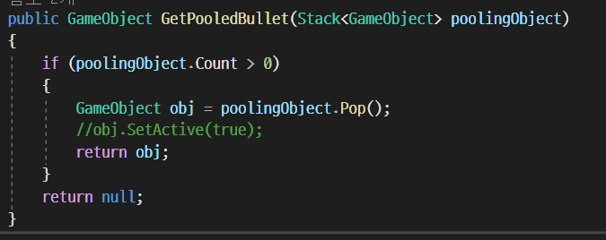
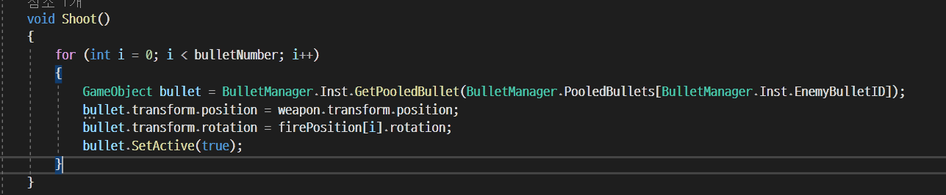
1. Object Pooling (SOLVED)
- 총알 방향이 제대로 잡혀있지 않음.
- 총알이 무조건 global 오른쪽으로 향함.
* object를 return하고 난 다음 총알은 방향이 제대로 나감.
* 수동으로 비활성화한 후 다시 활성화하면 방향이 제대로 나감.
해결방안 : object pooling 시 초기화를 제대로 하지 않은 것으로 보이나. 확실하지 않음.
해결 방법 :
- Enable 타이밍에 문제가 있었으므로, Enable되는 타이밍을 오브젝트가 rotation 된 직후로 만들기.
- 단순 spawn이 Enable 된 직후 뭔가를 해야 할 때는 SetActive 타이밍을 잘 맞출 것.

Slide 2
2. Player 애니메이션 방향
- 마우스 방향에 따라 애니메이션이 제대로 바뀌지 않음
* 마우스가 플레이어의 오른쪽에 있음에도, 특정 상황에서 왼쪽 애니메이션이 실행됨.
* Blend Tree에서 오른쪽 애니메이션을 실행 중이라고 뜨지만, 실행되지 않음.
해결방안 : ??

Slide 3
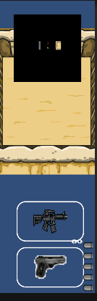
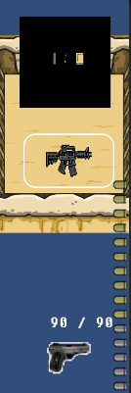
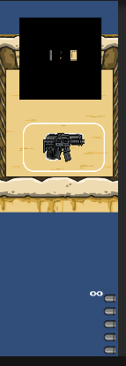
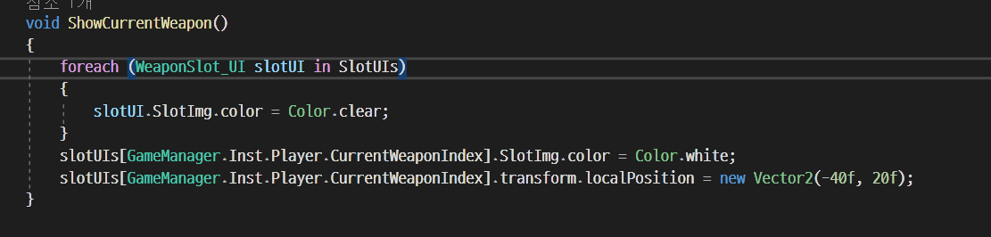
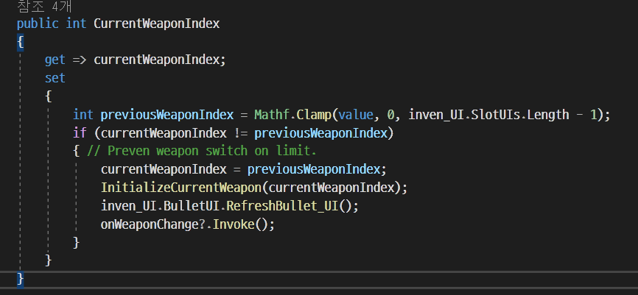
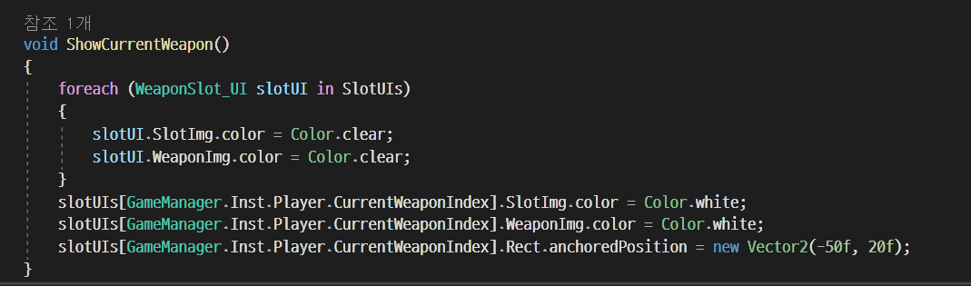
3. Weapon Inventory UI (Solved)
- 현재 장착 중인 무기를 보여주는 UI를 구현 하던 중 문제 발생
* 현재 무기를 제대로 보여주지 못함.
* 무기 UI 위치가 정확하지 않고, 제대로 투명처리 하지 못함.
해결방안 : UI의 localPosition을 잘 볼 것.
Self - Debugging
무기를 바꿀때마다 CurrentWeaponIndex로 접근 중.
CurrentWeaponIndex에 접근할 때마다 현재 무기를 초기화 해줌.
- 현재 들고있는 무기로 교체
- 남은 탄창 refresh
- current weapon 초기화
해결 방법 :
- RectTransform의 anchoredPosition을 사용해야함.
- 최초 설정 시, anchor를 기준으로 위치를 잡았기 때문에.

Slide 4
4. 한 번에 여러 총알을 맞을 수 있음. (Solved)
- 한 번에 여러발의 총알을 동시에 맞아 HP가 1이상 떨어짐
*
해결방안 : Collision 타이밍을 맞출 것.
해결 방법 :
- Bool 변수로 맞을 때는 맞지 않도록 처리

Slide 5
5. Remaining Bullets 표시 오류 (Solved)
- 현재 Player가 remaining bullet 변수를 가지고 있음.
* 인벤토리의 무기별로 remaining bullet을 관리해야 함
해결방안 : Weapon Data에 remaining bullet ?
해결 방법 :
Weapon Data에 remainingBullet 변수 추가

